Slide 1

Segmentez des clients d'un site e-commerce
Création de caractéristiques
Choix d’un algorithme
Simulation de maintenance

Slide 2
Sommaire
Contexte
création de caractéristiques et exploration
Essais d’algorithmes de clustering
Simulation de la maintenance de segmentation

Slide 3



1) Contexte
E - plateforme

Slide 4

1) Contexte
olist.db
8 tables

Slide 5
2) Exploration et création de caractéristiques
SQL
Python
Récence
Fréquence
Montant
Satisfaction
Paiements
Catégorie
Etat
Distance
1ère cmd
Dernière cmd
4/5
3/5
5/5
4/5
4/5
Home
electronics
Home
Home
Home
Aujourd’hui
Timeline client x
Sao Paolo
10 reals
5 reals
5 reals
10 reals
58 jours
30 reals
7 reals
112 km
+3 reals
2 paiements
251 km
181,5 km
Vendeur 1
Vendeur 2

Slide 6
2) Exploration et création de caractéristiques
Récence
Fréquence
Montant
Paiements
Satisfaction
Catégorie
Etat
Distance

Slide 7
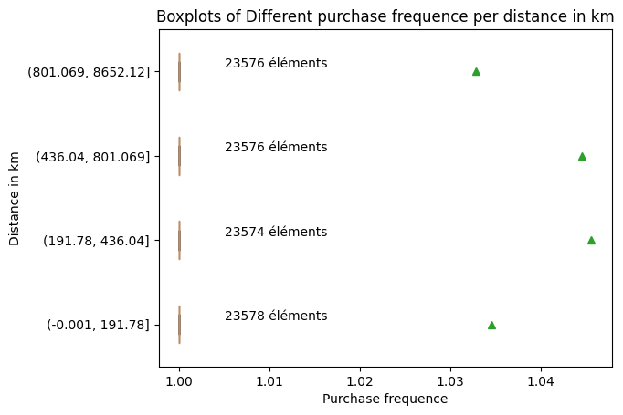
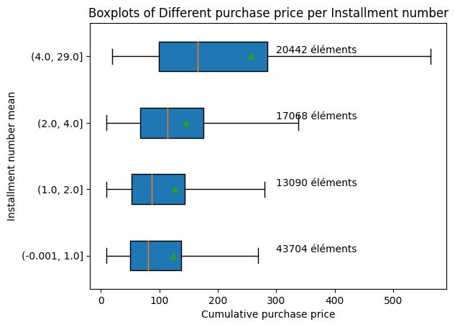
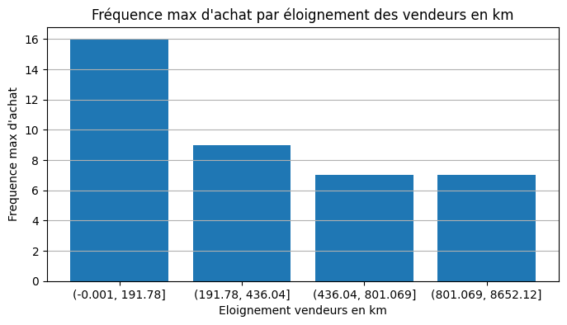
2) Exploration et création de caractéristiques
distance vs Fréquence
Installments vs montant

Slide 8
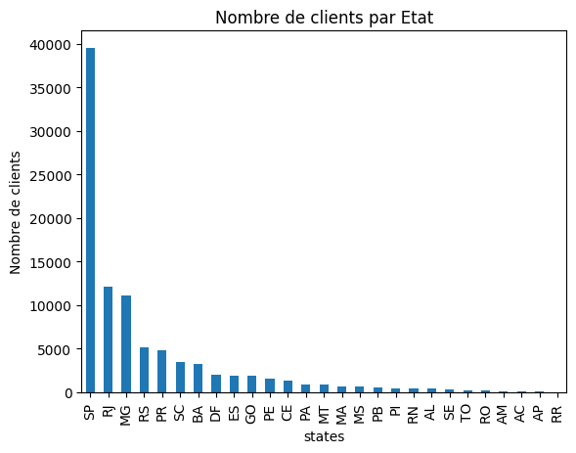
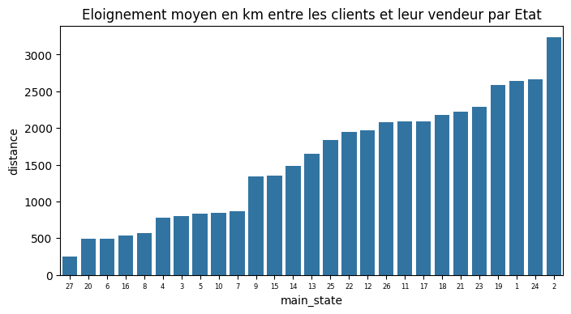
2) Exploration et création de caractéristiques
Etat

Slide 9
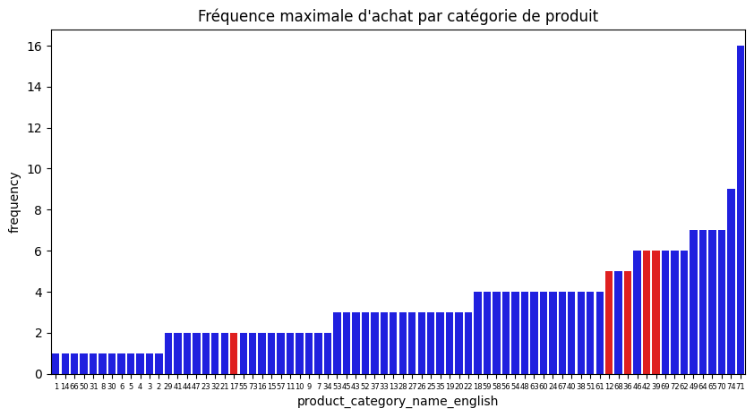
2) Exploration et création de caractéristiques
Catégorie

Slide 10
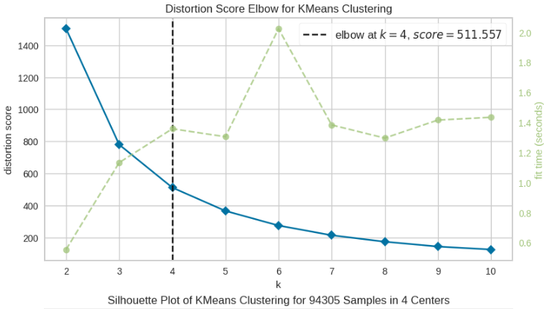
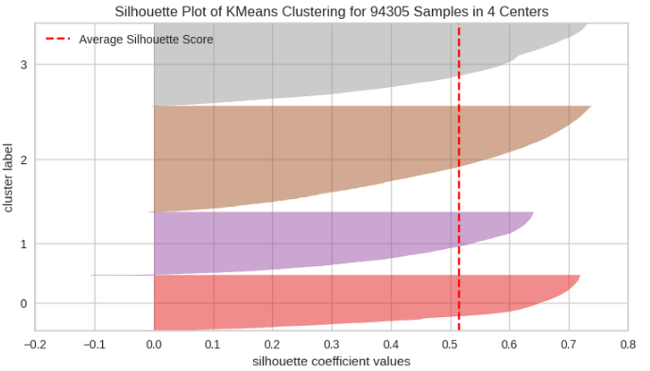
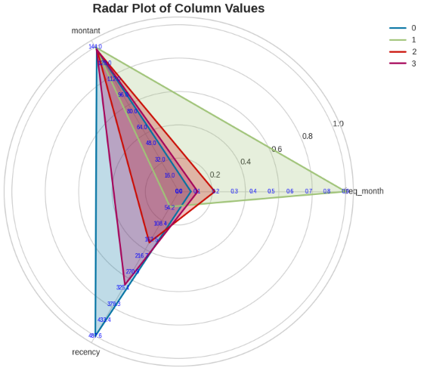
3) Essais d’algorithmes de clustering
Kmeans : RFM (Récence Fréquence Montant)
26 %
RFM + S (Satisfaction)
RFM + SI (Satisfaction Installment)
RFM + SD (Satisfaction Distance)
RFM + SDI (Satisfaction Distance Installment)
RFM + SDIC (Satisfaction Distance Installment Category)
RFM + SDIS (Satisfaction Distance Installment State)
RFM + SDICS (Satisfaction Distance Installment Category State)
silhouette
> 0,5
34 %
> 0,4
20 %
18 %
> 0,4
> 0,3
> 0,3
> 0,3
< 0,3

Slide 11
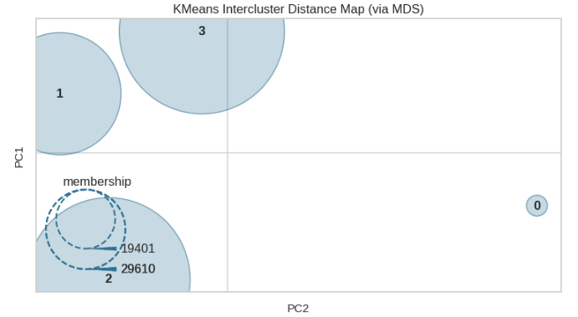
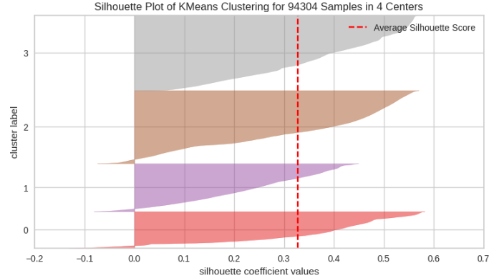
3) Essais d’algorithmes de clustering
Kmeans : RFMSDIS (Récence Fréquence Montant Satisfaction Distance Installment State)
32 %
15 %

Slide 12
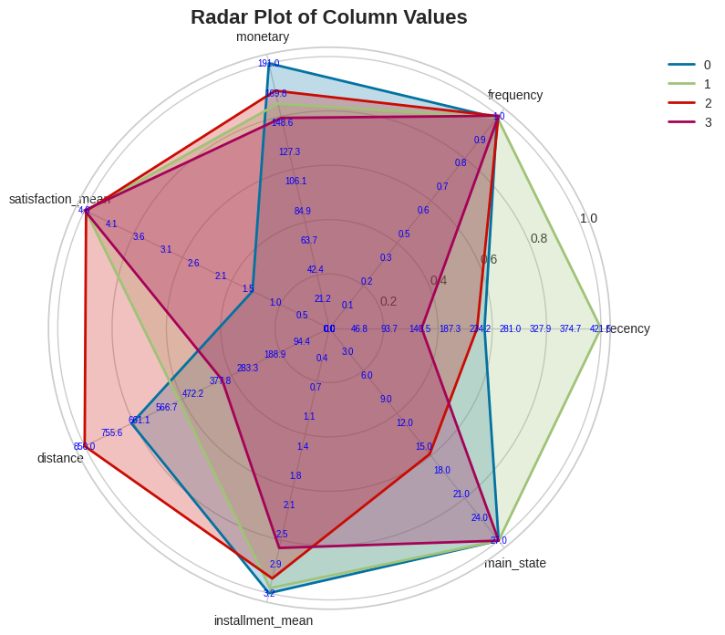
3) Essais d’algorithmes de clustering
Groupe 0 : mécontents, éloignés, plusieurs versements, dernière commande ancienne.
Groupe 1 : dernière commande ancienne, éloignés, plusieurs versements, mais très satisfait.
Groupe 2 : Etat peu actif, éloigné des fournisseurs.
Groupe 3 : dernière commande récente, proches de leur fournisseurs, peu de versements, mais dépense peu.

Slide 13
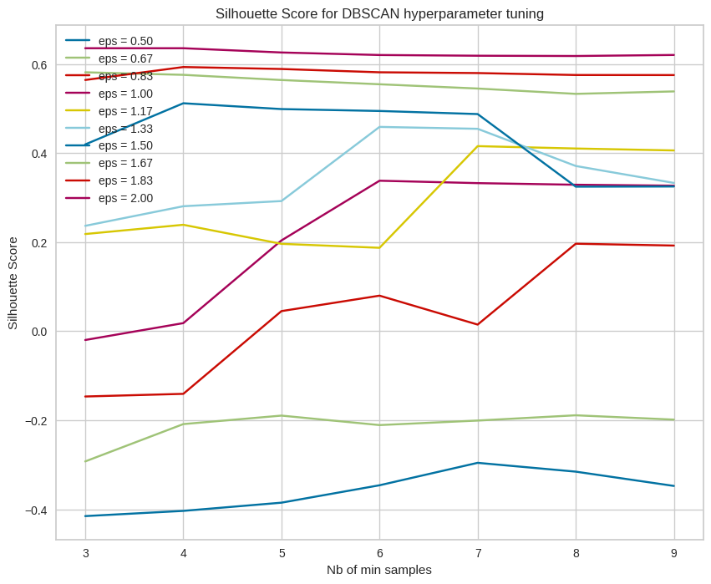
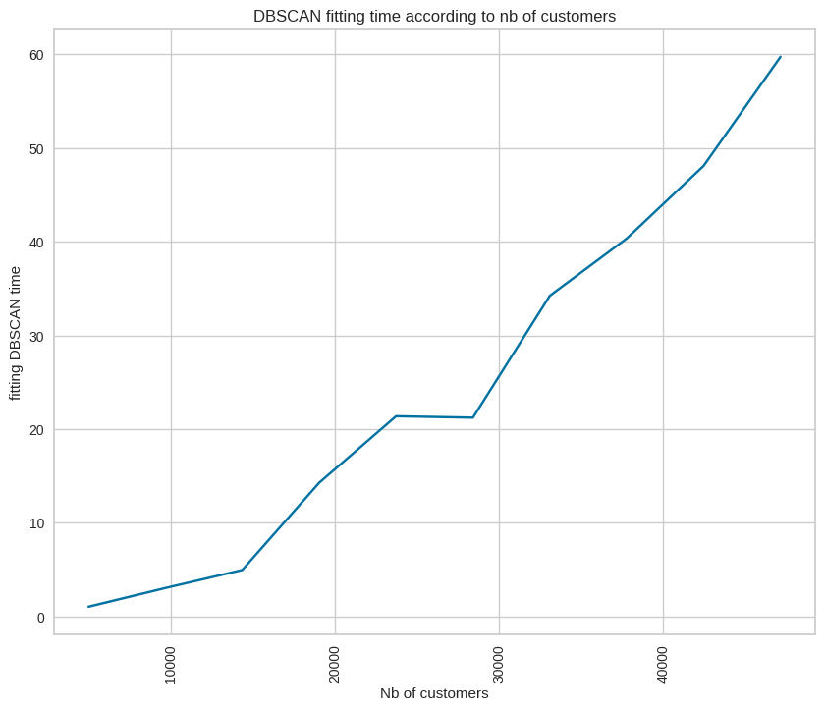
3) Essais d’algorithmes de clustering
DBSCAN
50 %

Slide 14
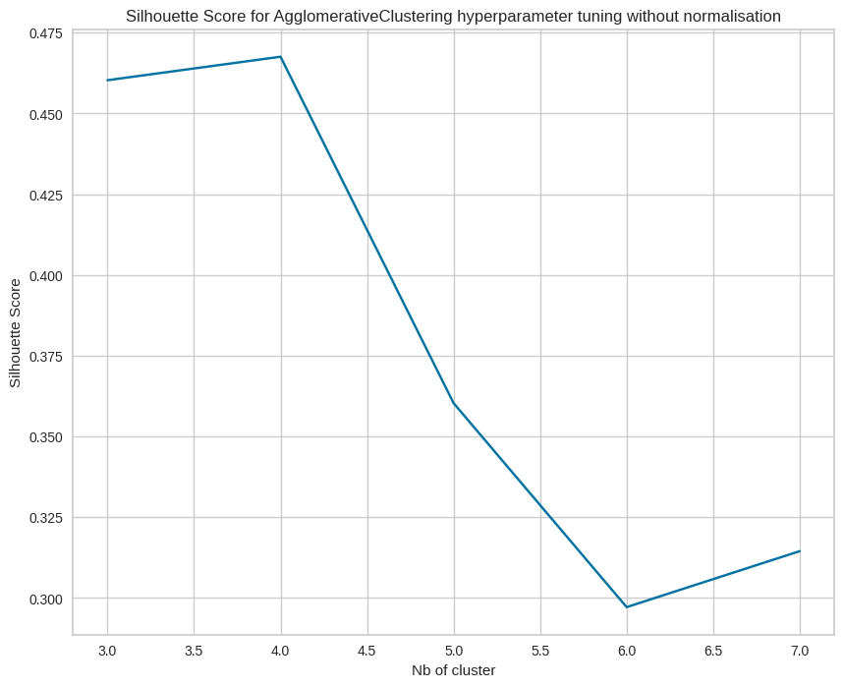
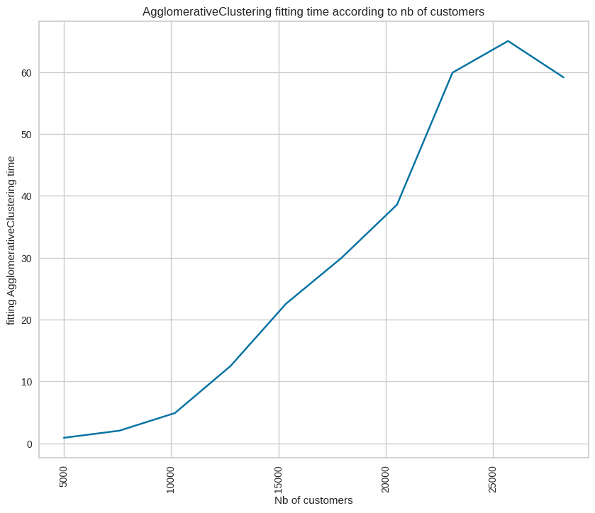
3) Essais d’algorithmes de clustering
AgglomerativeClustering
30 %

Slide 15
4) Simulation de la maintenance de segmentation
KMeans i semaines
Data i semaines
ARI (labels, labels)
Date min
Data référence
Date max – 4 mois
Date max
KMeans référence

Slide 16
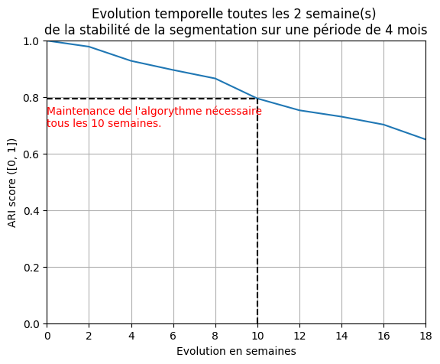
4) Simulation de la maintenance de segmentation

Slide 17
FIN
Merci de votre attention

